Slide 1
QA
Лекция №3

Slide 2
План:
Warm up
Agile

Slide 3
Warm up
Модели SDLC
Какие виды требований вы знаете?
Что такое сценарный кейс?

Slide 4
Попытка внедрения Agile (скрам)

Slide 5
Проблемы:
Не успевали во время закрыть таски, и как итог - задачи переносились на следующий спринт.
Не понимали сути проведения ежедневных скрам встреч, сонные фейсы и сильное желание избавиться от эджайла
Зачем вообще Agile?

Slide 6
Проблемы:
1) Не успевали во время закрыть таски, и как итог - задачи переносились на следующий спринт.
Отсутствие опыта правильной оценки задач, не могли дать корректную оценку по времени реализации.
2) Не понимали сути проведения ежедневных скрам встреч, сонные фейсы и сильное желание избавиться от эджайла
Из-за неправильного оценивания объёма задач команда висела на сложных задачах, командная работа не была грамотно слажена, отсутствовал коуч и хороший Владелец продуктов.
3) Зачем вообще Agile?
При грамотном использовании фреймворка он даст свои плоды в виде высокой эффективности в реализации проекта.

Slide 7
Agile

Slide 8
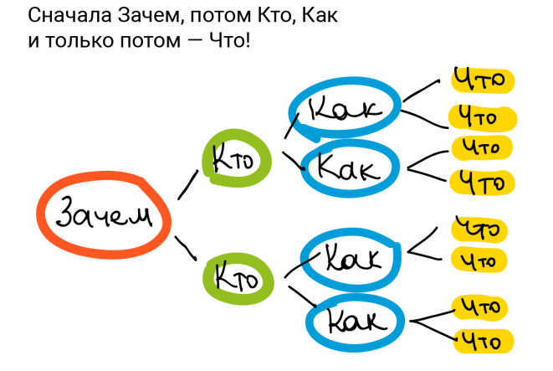
Валидация рынка в Agile
Не собирать требования, а тестировать их целесообразность!

Slide 9
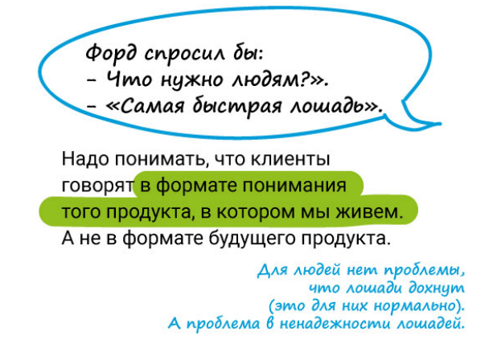
Валидация рынка в Agile
Искать проблему среди понятной целевой аудитории

Slide 10

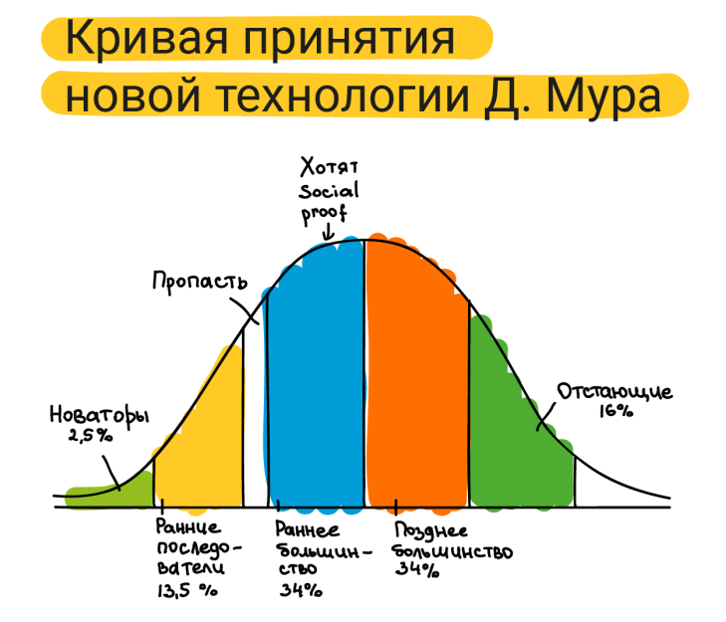
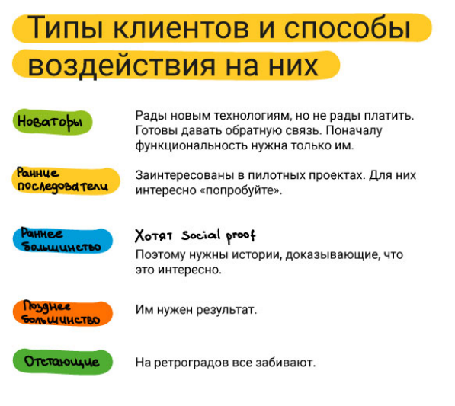
Валидация рынка в Agile
Джефри Мур

Slide 11
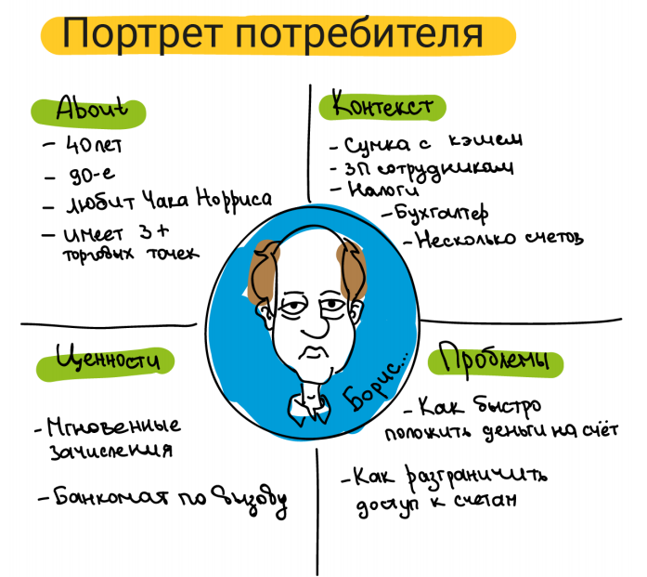
Валидация рынка в Agile
Джефри Мур

Slide 12
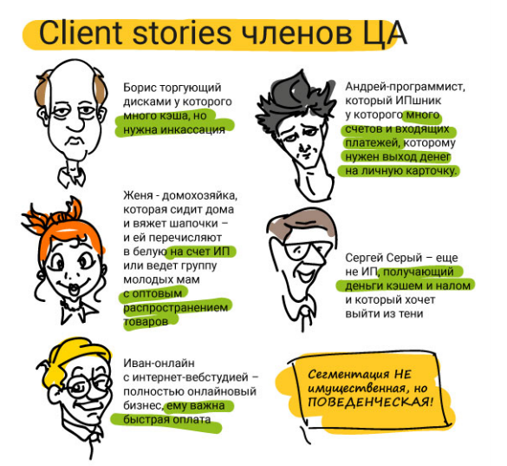
Валидация рынка в Agile
Джефри Мур

Slide 13
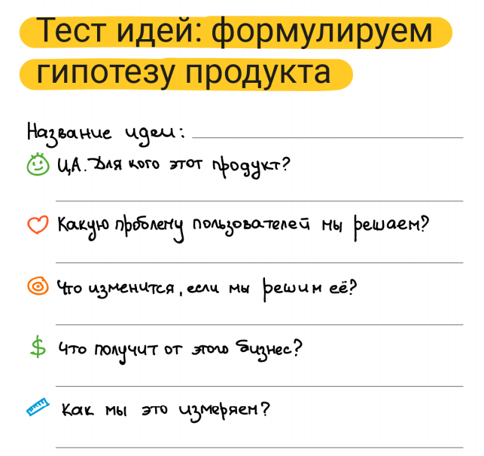
New Version of testing ideas!
Джефри Мур

Slide 14
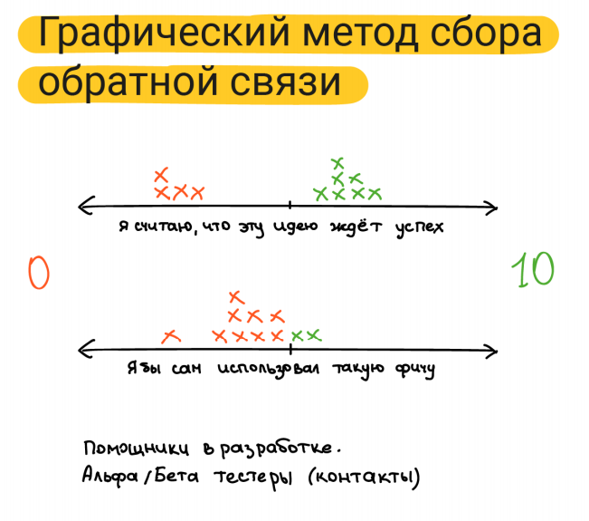
Валидация рынка в Agile
Джефри Мур

Slide 15
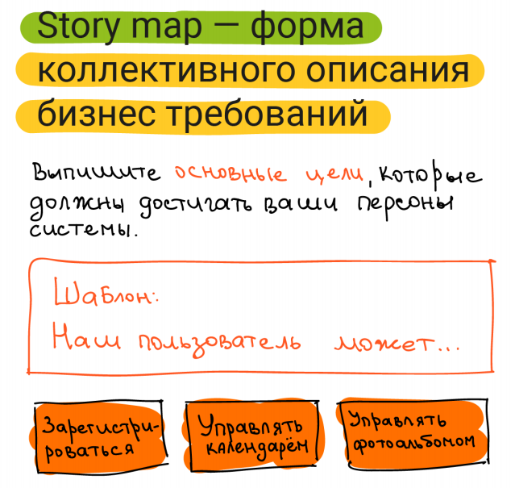
Story map (main picture of our vision)
US – what we want
SM – table of UStories

Slide 16
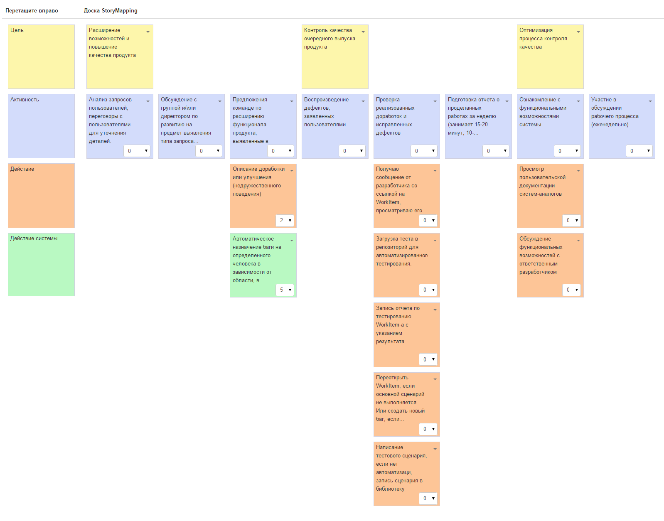
Story map ()
WE divide our
US according to
Priority (and mark
with diff colours)

Slide 17
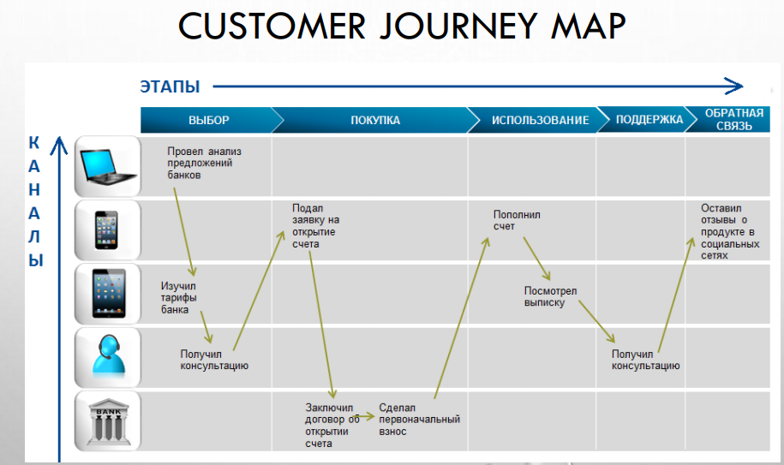
Story map (way of accomplishing purpose(User Story))
US – what we want
SM – how we implement US

Slide 18
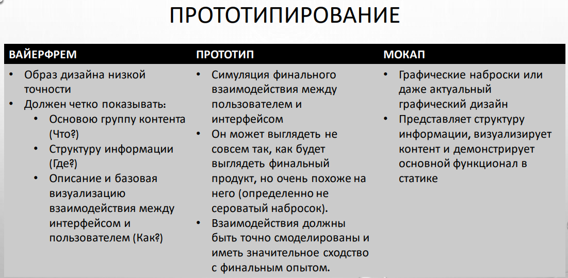
Ретроспектива
Джефри Мур

Slide 19
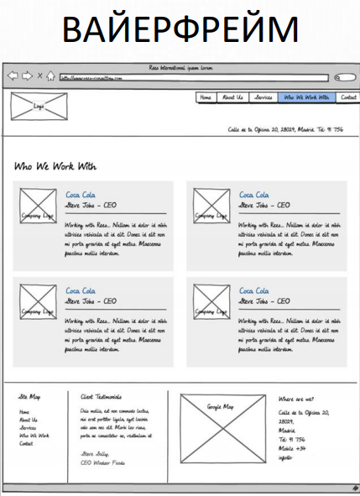
Ретроспектива

Slide 20
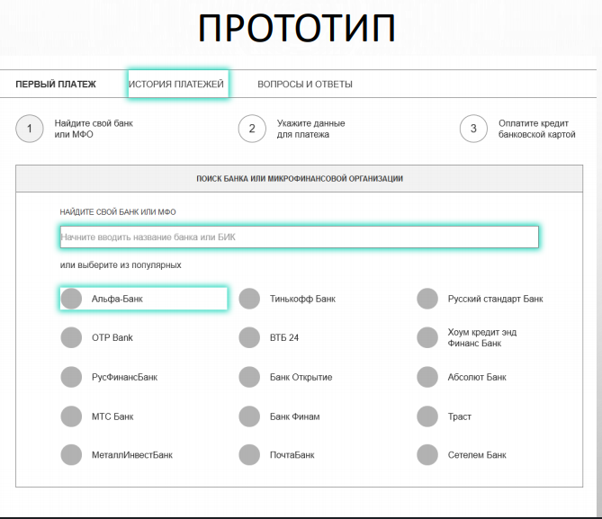

Slide 21
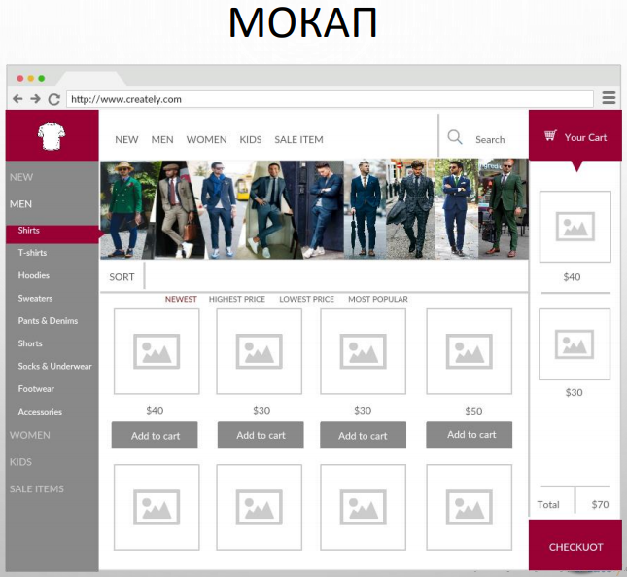

Slide 22
Ретроспектива
Warm up (general discussion)
Сбор данных (что было в прошлом спринте, burndown, velocity..) + кластеризация
Вывод по проблемам
45 мин = 1 неделя спринта

Slide 23
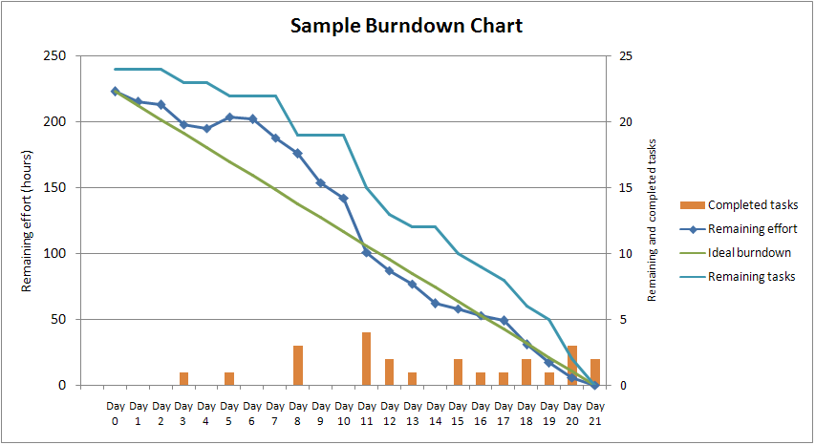
Ретроспектива
Warm up (general discussion)
Сбор данных (что было в прошлом спринте, burndown, velocity..) + кластеризация
Вывод по проблемам
45 мин = 1 неделя спринта

Slide 24
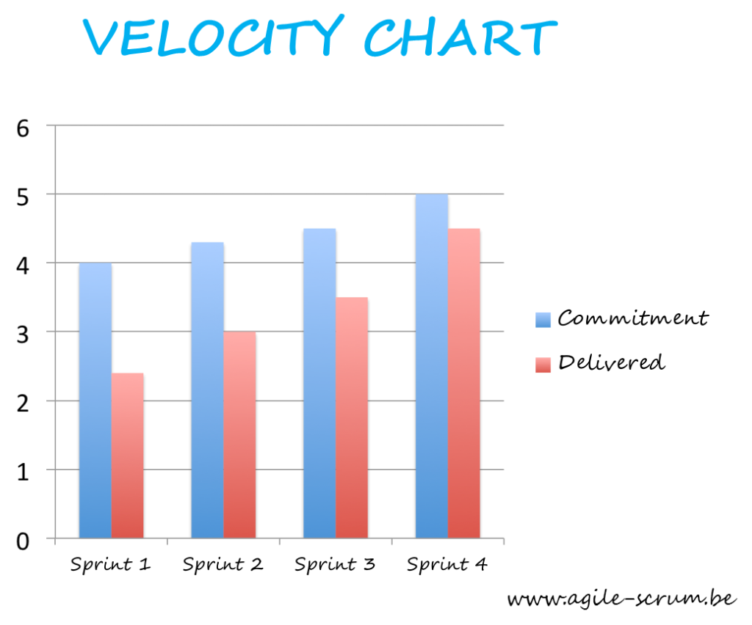
The concept of velocity can be easily explained. The main purpose of the velocity chart is to overview how much work has been delivered for each sprint. It will help you to have a clear view on future perspectives and on the workload of your team.

Slide 25
Спасибо за внимание

